Slide 1
BIL | TAJUK | TARIKH | SURATKHABAR
1 | HAMPIR 100 PERATUS GRADUAN TVET BERJAYA PEROLEH PEKERJAAN | 3 FEBRUARI 2025 | BERITA HARIAN
2 | LEBIH 1,000 PELAJAR TANPA DOKUMEN, RENTAN TIMBA ILMU DI SEKOLAH KHAS | 3 FEBRUARI 2025 | BERITA HARIAN
3 | ’BACK ANWAR TO ENSURE STABILITY’ | 3 FEBRUARI 2025 | NEW STRAITS TIMES
4 | TVET MARA FOKUS BIDANG STRATEGIK | 4 FEBRUARI 2025 | BERITA HARIAN
5 | TINGKAT KOMITMEN JAIKAN TVET PILIHAN UTAMA LEPASAN SEKOLAH | 4 FEBRUARI 2025 | BERITA HARIAN
6 | KPT TEROKA KERJASAMA PENDIDIKAN, SASAR 200,000 MOBILITI PELAJAR ANTARABANGSA | 6 FEBRUARI 2025 | SINAR HARIAN
7 | TIADA SEMPADAN AGAMA BANTU PERKASA DANA WAKAF DI IPT | 7 FEBRUARI 2025 | BERITA HARIAN
8 | TEKNOLOGI AI BAHARU MAMPU JADIKAN MALAYSIA HAB PUSAT DATA NEUTRAL | 7 FEBRUARI 2025 | SINAR HARIAN
9 | SUNTIK AI DALAM TVET MALAYSIA | 7 FEBRUARI 2025 | BERITA HARIAN
10 | WUJUD LANGKAH WAJAR TANGANI KETAGIHAN VAPE DEMI GENERASI MUDA | 10 FEBRUARI 2025 | BERITA HARIAN
11 | TINGKATAN EMPAT FASA KRITIKAL HALA TUJU PENGAJIAN | 10 FEBRUARI 2025 | BERITA HARIAN
12 | AI BOOST FOR SUSTAINABILITY | 10 FEBRUARI 2025 | NEW STRAITS TIMES
13 | GRADUAN MILIKI KEMAHIRAN, ILMU TEORI MUDAH ‘TEMBUSI’ PASARAN KERJA | 11 FEBRUARI 2025 | BERITA HARIAN
14 | HUKUMAN BERHEMAH, KAUNSELING TANGANI DISIPLIN MURID | 12 FEBRUARI 2025 | BERITAHARIAN
11 | AKTA JADI ‘UBAT’ TANGANI KETAGIHAN VAPE | 12 FEBRUARI 2025 | BERITA HARIAN
12 | PERBAIKI CPI UNTUK TARIKH KEYAKINAN PELABUR - PAKAR | 12 FEBRUARI 2025 | SINAR HARIAN
13 | AI PACU KECEKAPAN, KEBERKESANAN INDUSTRI | 12 FEBRUARI 2025 | SINAR HARIAN
14 | KPM DIARAH SEGERA INISIATIF TINGKAT PENGUASAAN BAHASA INGGERIS MURID | 13 FEBRUARI 2025 | BERITA HARIAN
15 | ‘’ROMBAK SILIBUS, FOKUS KEMAHIRAN KOMUNIKASI’’ | 13 FEBRUARI 2025 | BERITA HARIAN
16 | DIDIK MASYARAKAT KESAN PENCEMARAN MIKROPLASTIK | 13 FEBRUARI 2025 | BERITA HARIAN

Slide 2
BIL | TAJUK | TARIKH | SURATKHABAR
17 | TEKNOLOGI AI ATASI KECICIRAN MURID | 13 FEBRUARI 2025 | SINAR HARIAN
18 | OBESITY IS NOT ALWAYS A DISEASE | 13 FEBRUARI 2025 | NEW STRAITS TIMES
19 | TINGKAT PENGUASAN BAHASA INGGERIS TUNTUT REFORMASI SISTEMATIK | 14 FEBRUARI 2025 | BERITA HARIAN
20 | PERKASA BAHASA MELAYU DI MAHKAMAH | 14 FEBRUARI 2025 | BERITA HARIAN
21 | AI RESHAPING CIVIL SERVICE | 14 FEBRUARI 2025 | NEW STRAITS TIMES
22 | TIGA CABARAN UNIVERSITI LAHIR SISWAZAH SEIMBANG | 17 FEBRUARI 2025 | BERITA HARIAN
23 | TIGA CABARAN UNIVERSITI LAHIR SISWAZAH SEIMBANG | 17 FEBRUARI 2025 | BERITA HARIAN
24 | MALAYSIA PERLU KEMUKA INOVASI PENDIDIKAN OIC | 21 FEBRUARI 2025 | BERITA HARIAN
25 | ‘KAMI MAHU MEREKA DAPAT PENDIDIKAN SEBAIKNYA’ | 24 FEBRUARI 2025 | BERITA HARIAN
26 | CEBURI TVET, BUANG JAUH-JAUH BUDAYA PILIH KERJA | 26 FEBRUARI 2025 | BERITA HARIAN
27 | SERTAI KURSUS TVET SEMENTARA TUNGGU KEPUTUSAN SPM | 26 FEBRUARI 2025 | BERITA HARIAN
28 | GALAK MURID AKTIF AKTIVITI KOKURIKULUM GILAP BAKAT KEPIMPINAN | 23 FEBRUARI 2025 | SINAR HARIAN
29 | FOKUS EKONOMI, PENDIDIKAN BERKUALITI | 28 FEBRUARI 2025 | SINAR HARIAN
30 | ’JANGAN PINGGIR PELAJAR MAAHAD TAHFIZ TAK BERDAFTAR, TARIK MINAT CEBURI TVET’| | 28 FEBRUARI 2025 | SINAR HARIAN
31 | MERANGKA PELAN PENDIDIKAN NEGARA | 28 FEBRUARI 2025 | SINAR HARIAN

Slide 3
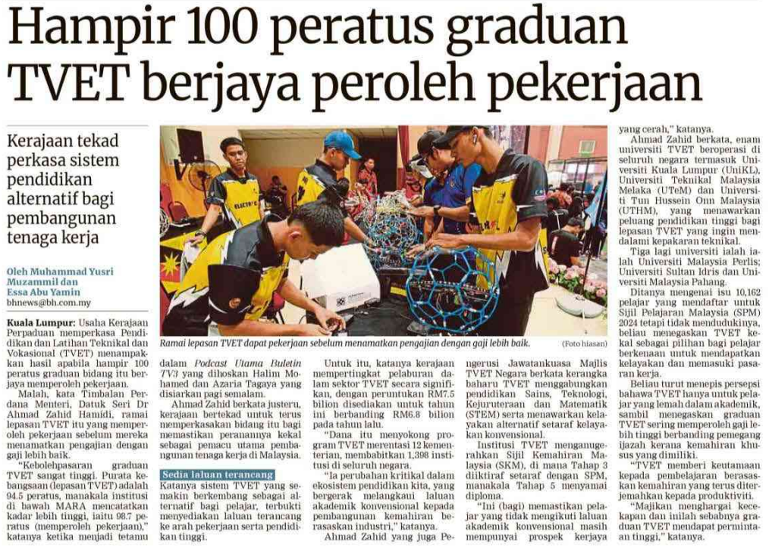
BERITA HARIAN
3 FEBRUARI 2025
BH| HAMPIR 100 PERATUS GRADUAN TVET BERJAYA PEROLEH PEKERJAAN| MS 4

Slide 4
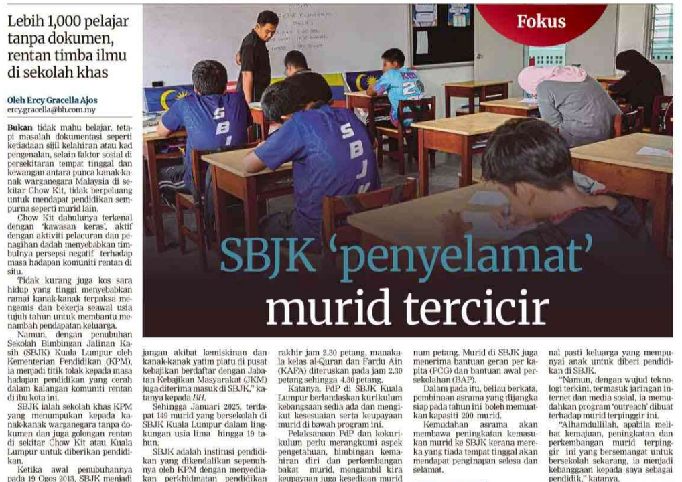
BERITA HARIAN
3 FEBRUARI 2025
BH | LEBIH 1,000 PELAJAR TANPA DOKUMEN, RENTAN TIMBA ILMU DI SEKOLAH KHAS| MS 18 (SAMBUNG)

Slide 5
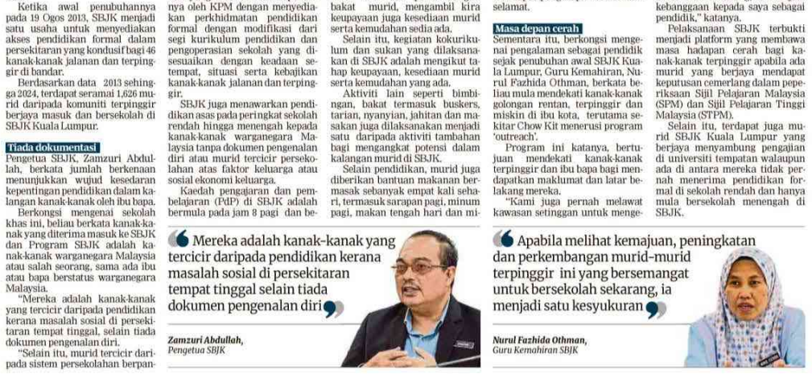
BERITA HARIAN
3 FEBRUARI 2025
BH| |LEBIH 1,000 PELAJAR TANPA DOKUMEN, RENTAN TIMBA ILMU DI SEKOLAH KHAS| MS 18 (SAMBUNGAN)

Slide 6
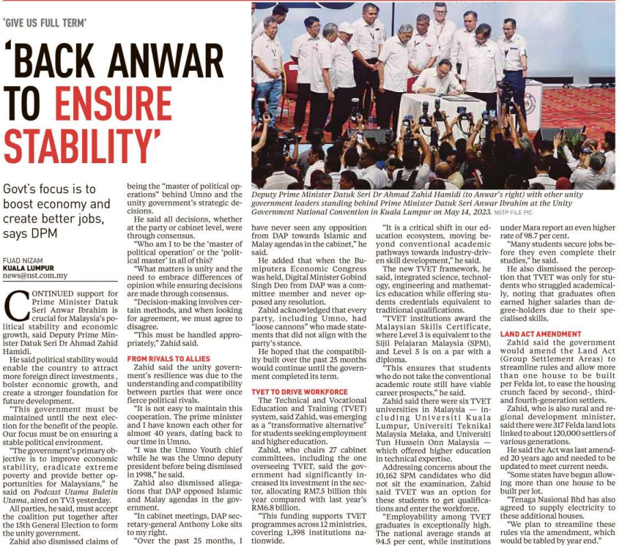
NEW STRAITS TIMES
3 februari 2025
NST|’BACK ANWAR TO ENSURE STABILITY’| MS 3

Slide 7
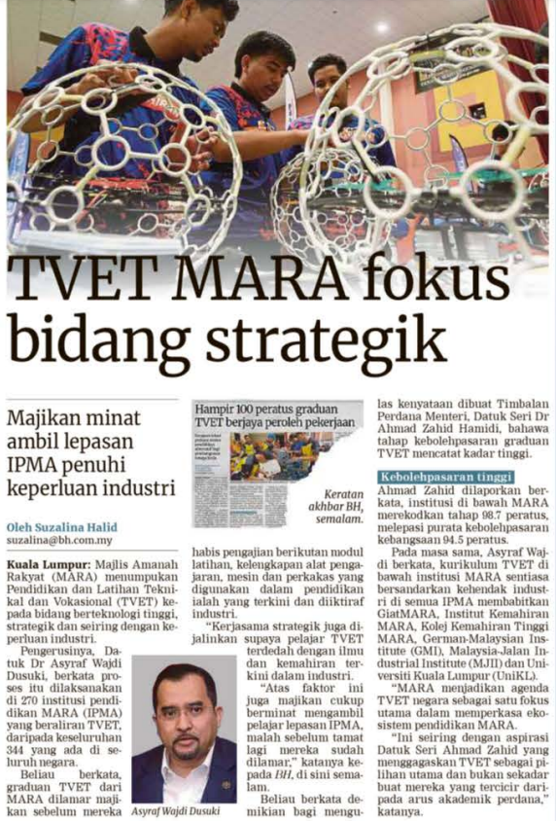
BERITA HARIAN
3 FEBRUARI 2025
BH|TVET MARA FOKUS BIDANG STRATEGIK| MS 8

Slide 8
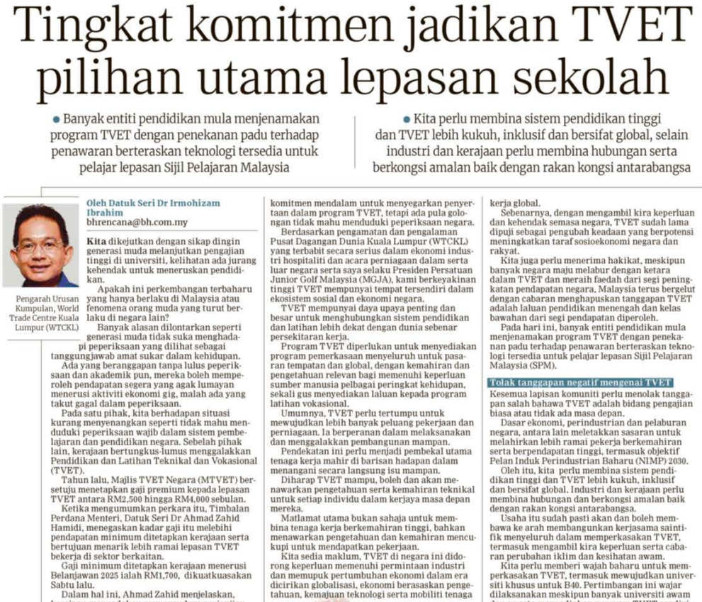
BERITA HARIAN
4 FEBRUARI 2025
BH| TINGKAT KOMITMEN JAIKAN TVET PILIHAN UTAMA LEPASAN SEKOLAH| MS 12 (SAMBUNG)

Slide 9
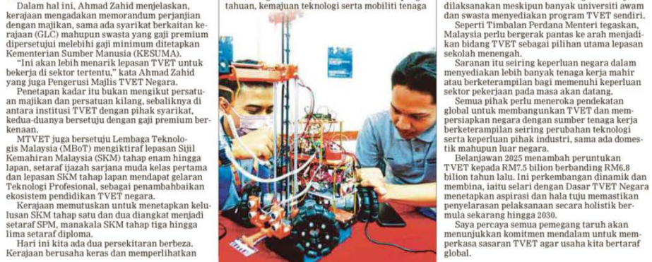
BERITA HARIAN
3 FEBRUARI 2025
BH| TINGKAT KOMITMEN JAIKAN TVET PILIHAN UTAMA LEPASAN SEKOLAH| MS 12 (SAMBUNGAN)

Slide 10
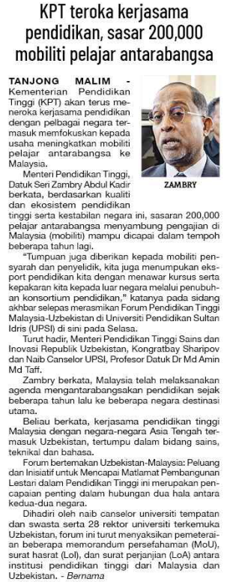
SINAR HARIAN
6 FEBRUARI 2025
SH|KPT TEROKA KERJASAMA PENDIDIKAN, SASAR 200,000 MOBILITI PELAJAR ANTARABANGSA | MS 8

Slide 11
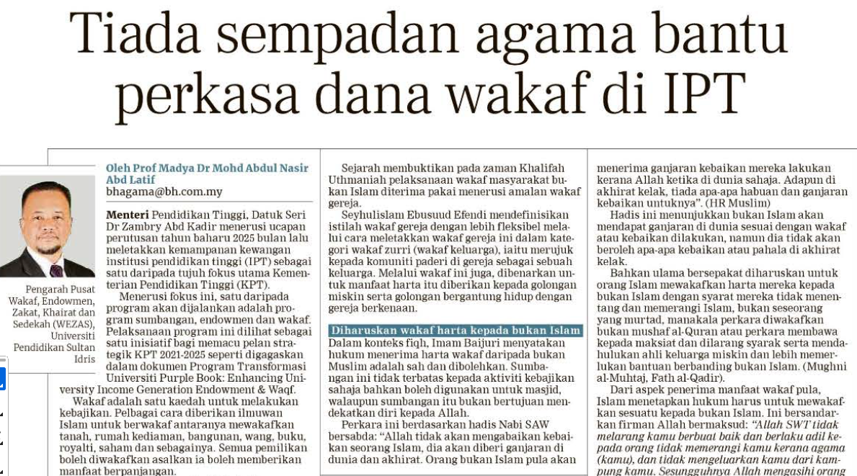
BERITA HARIAN
7 FEBRUARI 2025
BH| TIADA SEMPADAN AGAMA BANTU PERKASA DANA WAKAF DI IPT| MS 20 (SAMBUNG)

Slide 12
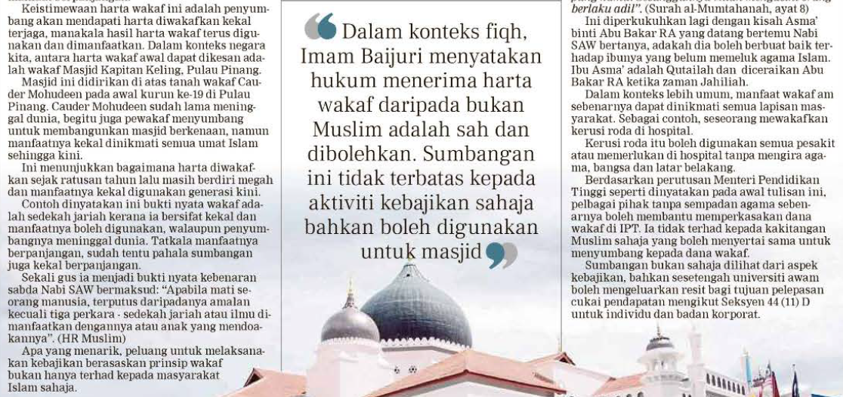
BERITA HARIAN
7 FEBRUARI 2025
BH| TIADA SEMPADAN AGAMA BANTU PERKASA DANA WAKAF DI IPT | MS 20 (SAMBUNGAN)

Slide 13
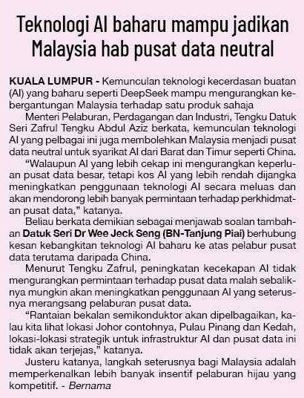
SINAR HARIAN
7 FEBRUARI 2025
SH | TEKNOLOGI AI BAHARU MAMPU JADIKAN MALAYSIA HAB PUSAT DATA NEUTRAL| MS 7

Slide 14
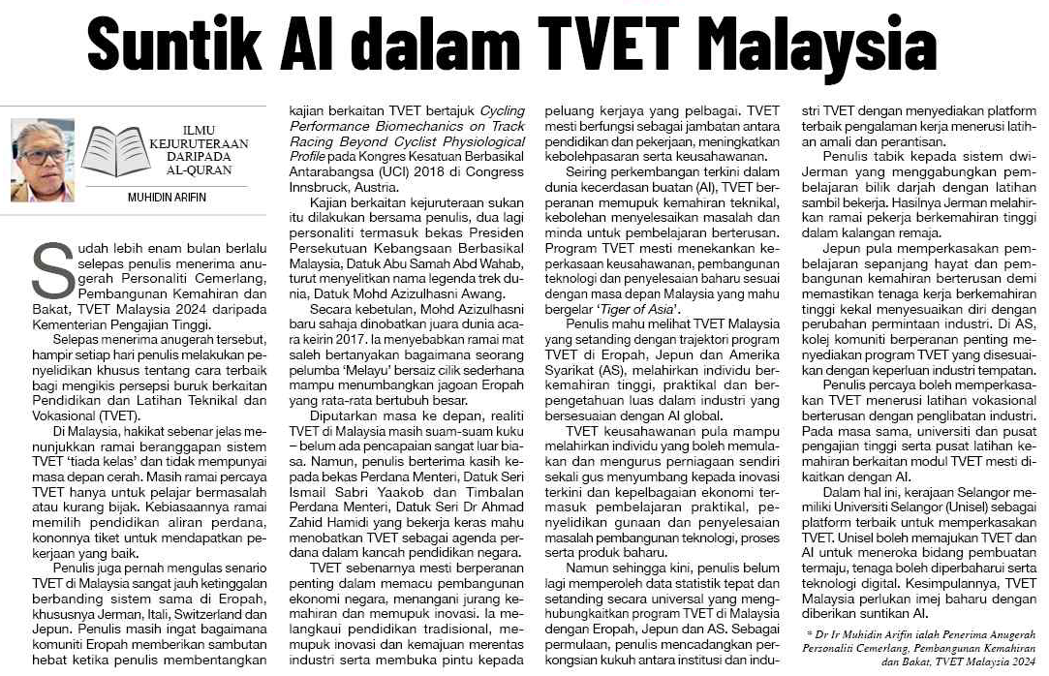
SINAR HARIAN
7 FEBRUARI 2025
SH|SUNTIK AI DALAM TVET MALAYSIA| MS 17

Slide 15
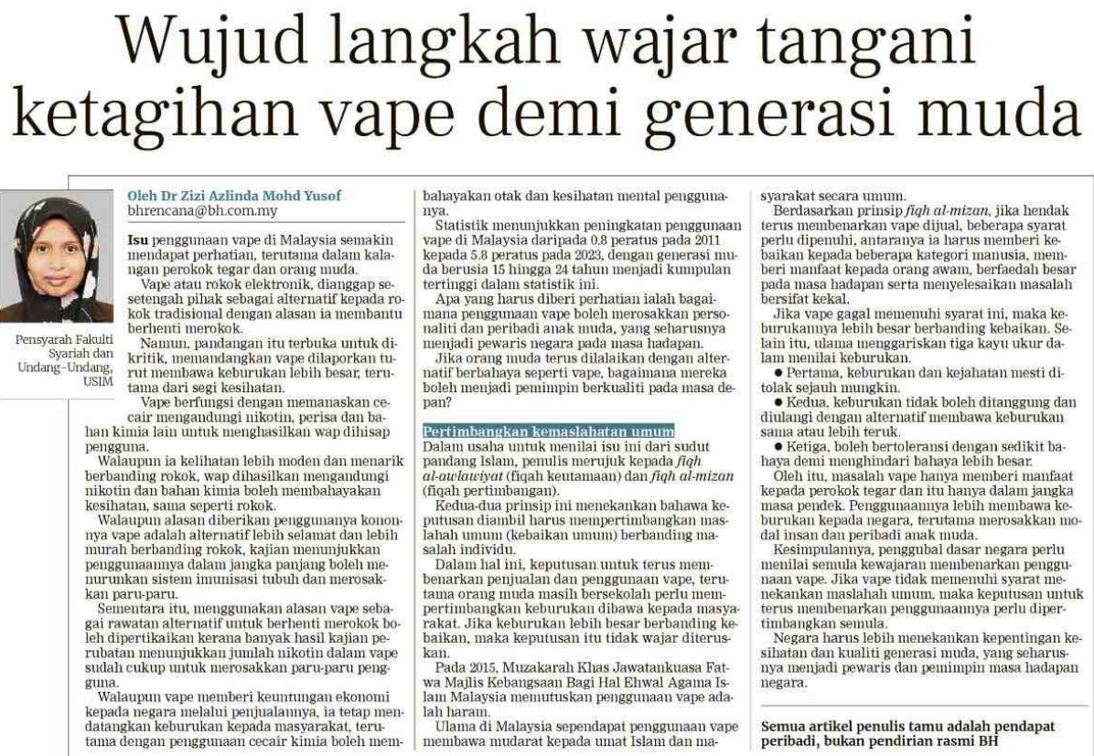
BERITA HARIAN
10 FEBRUARI 2025
BH|WUJUD LANGKAH WAJAR TANGANI KETAGIHAN VAPE DEMI GENERASI MUDA| MS 11

Slide 16
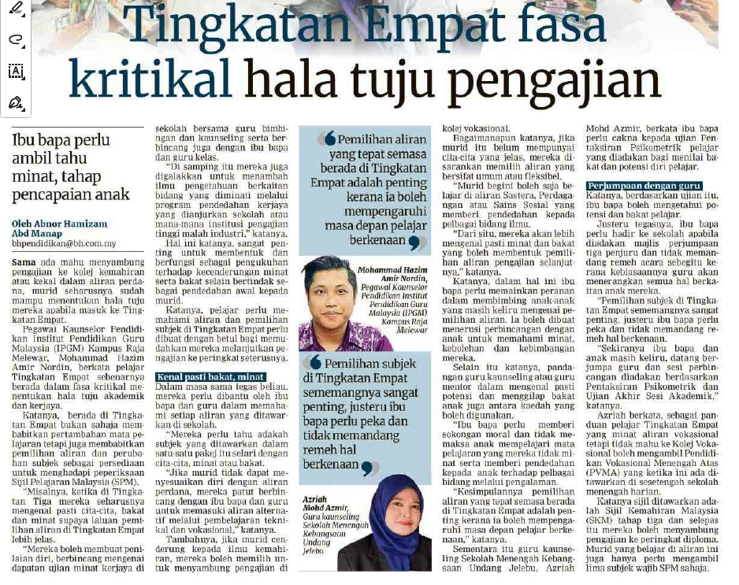
BERITA HARIAN
10 FEBRUARI 2025
BH |TINGKATAN EMPAT FASA KRITIKAL HALA TUJU PENGAJIAN| MS 20

Slide 17
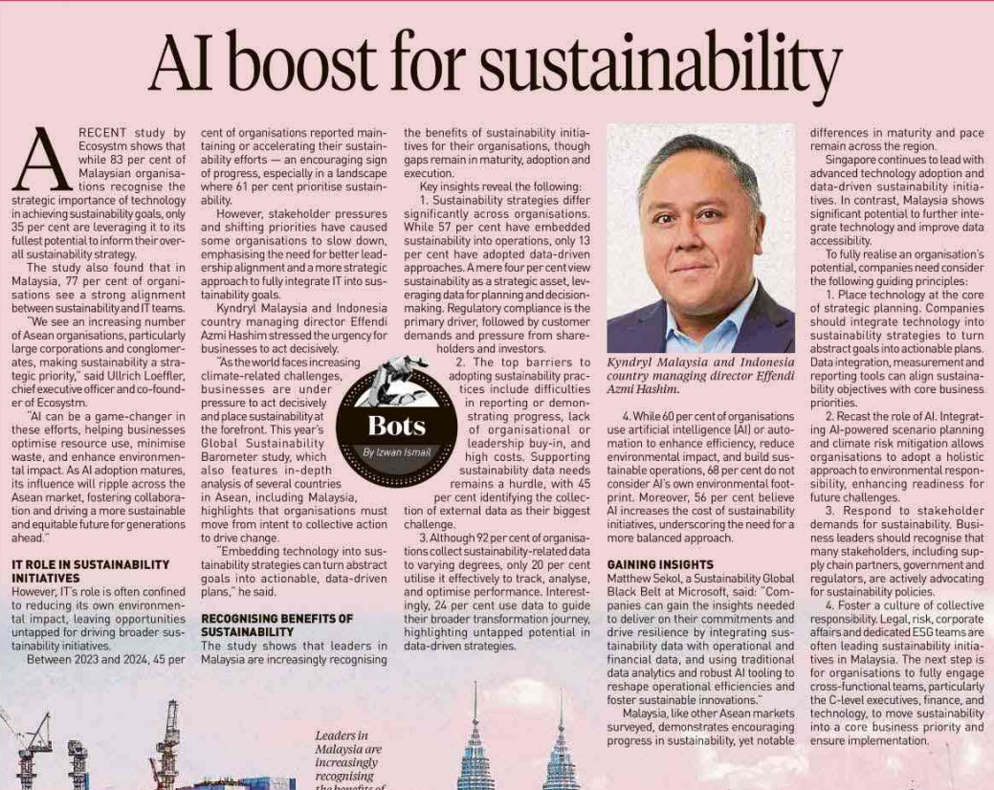
NEW STRAITS TIMES
10 FEBRUARI 2025
NST|AI BOOST FOR SUSTAINABILITY| MS 12

Slide 18
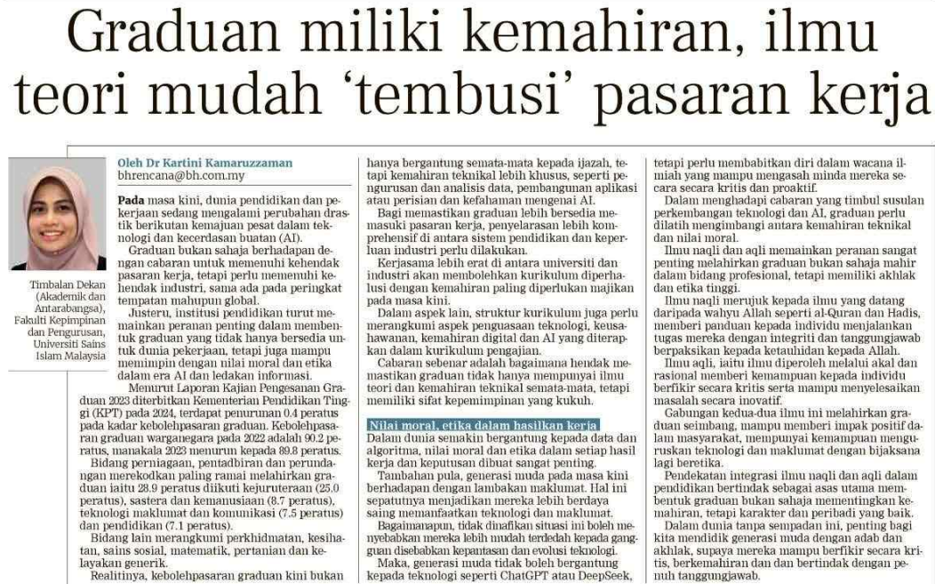
BERITA HARIAN
11 FEBRUARI 2025
BH| GRADUAN MILIKI KEMAHIRAN, ILMU TEORI MUDAH ‘TEMBUSI’ PASARAN KERJA| MS 11

Slide 19
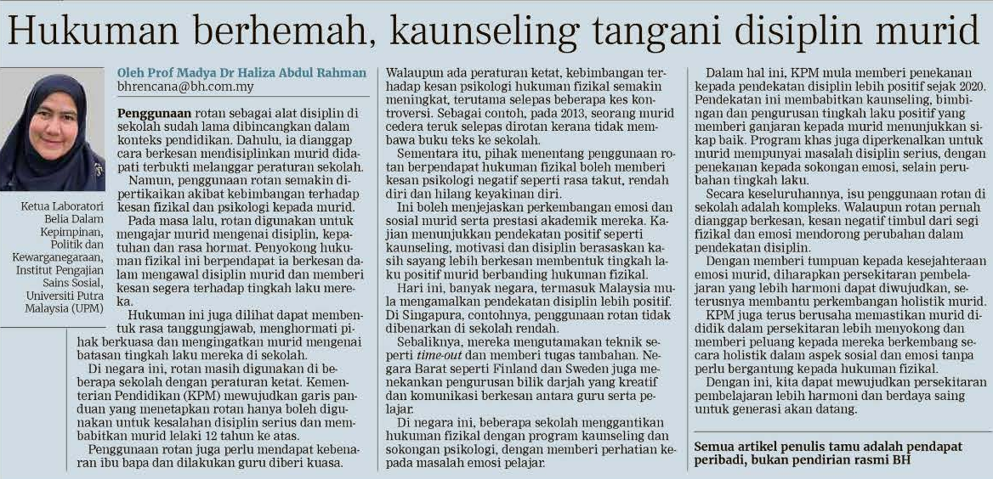
BERITA HARIAN
12 FEBRUARI 2025
BH | HUKUMAN BERHEMAH, KAUNSELING TANGANI DISIPLIN MURID| MS 11

Slide 20
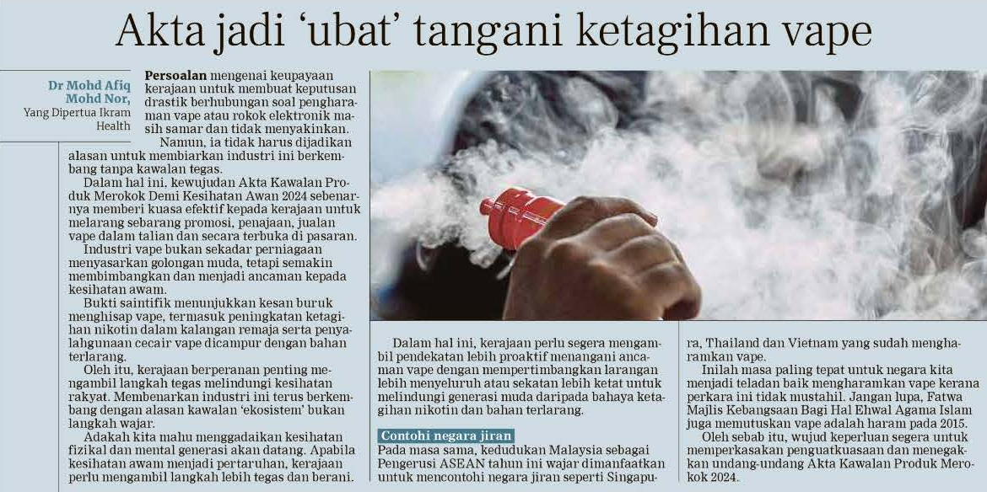
BERITA HARIAN
12 FEBRUARI 2025
BH| AKTA JADI ‘UBAT’ TANGANI KETAGIHAN VAPE| MS 13

Slide 21
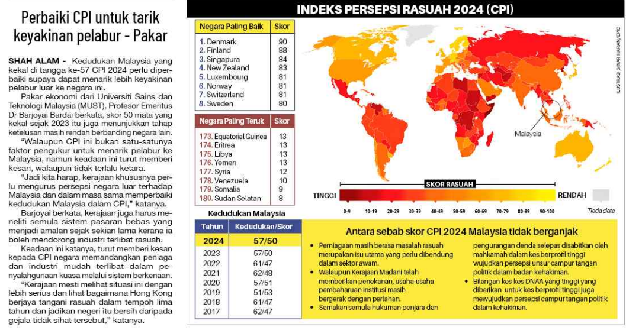
SINAR HARIAN
12 FEBRUARI 2025
SH| PERBAIKI CPI UNTUK TARIKH KEYAKINAN PELABUR - PAKAR| MS 3

Slide 22
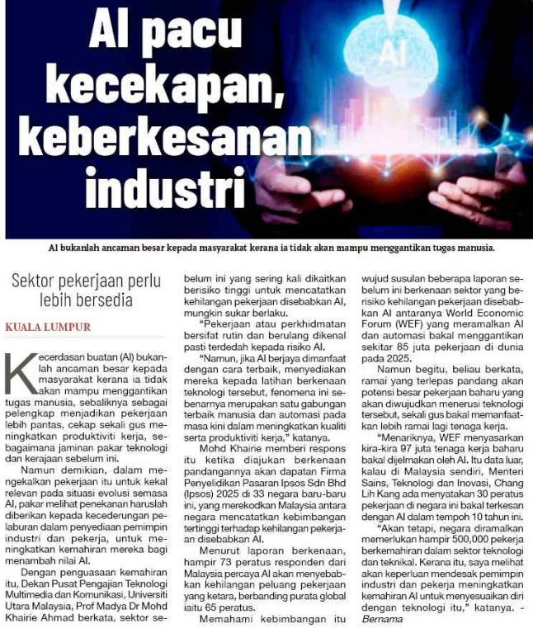
SINAR HARIAN
12 FEBRUARI 2025
SH|AI PACU KECEKAPAN, KEBERKESANAN INDUSTRI| MS 29

Slide 23
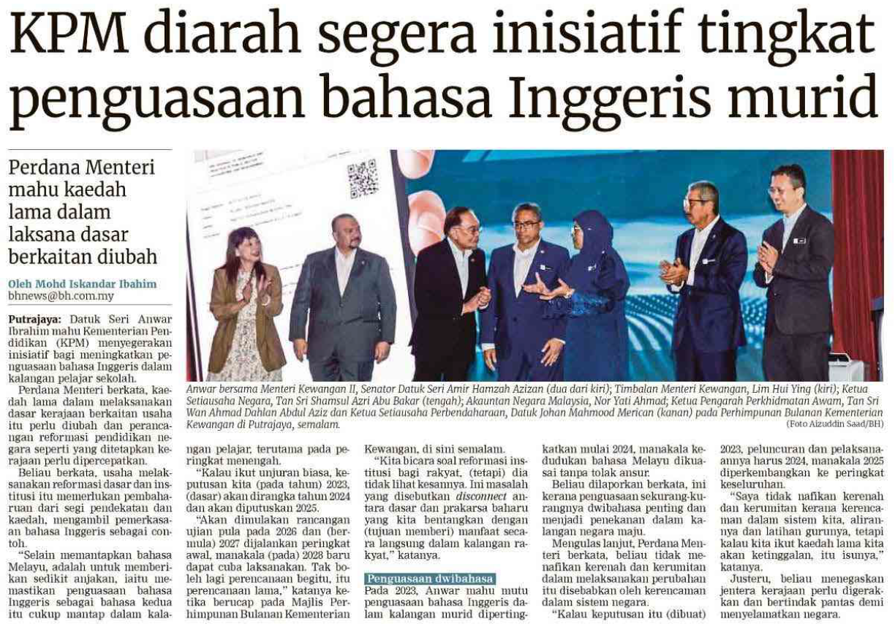
BERITA HARIAN
13 februari 2025
BH| KPM DIARAH SEGERA INISIATIF TINGKAT PENGUASAAN BAHASA INGGERIS MURID| MS 3

Slide 24
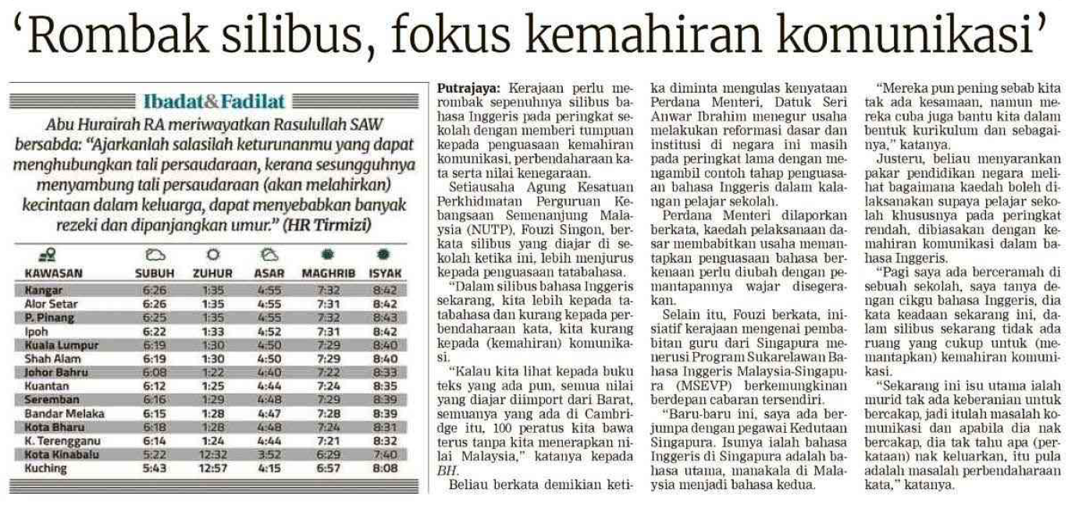
BERITA HARIAN
13 FEBRUARI 2025
BH|’’ROMBAK SILIBUS, FOKUS KEMAHIRAN KOMUNIKASI’’| MS 3

Slide 25
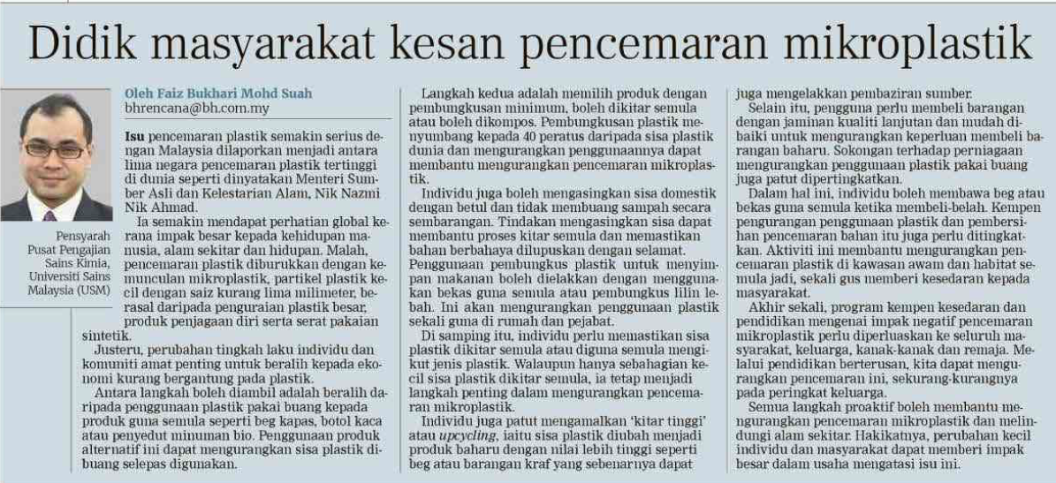
BERITA HARIAN
13 FEBRUARI 2024
BH|DIDIK MASYARAKAT KESAN PENCEMARAN MIKROPLASTIK| MS 13

Slide 26
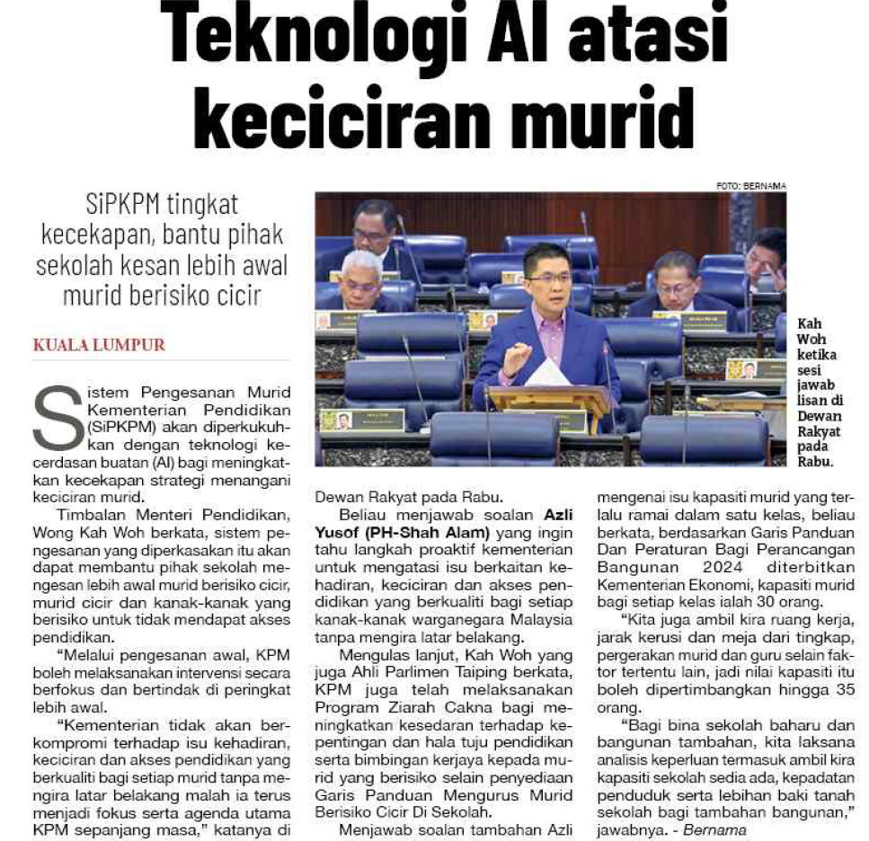
SINAR HARIAN
13 FEBRUARI 2024
SH|TEKNOLOGI AI ATASI KECICIRAN MURID| MS 8

Slide 27
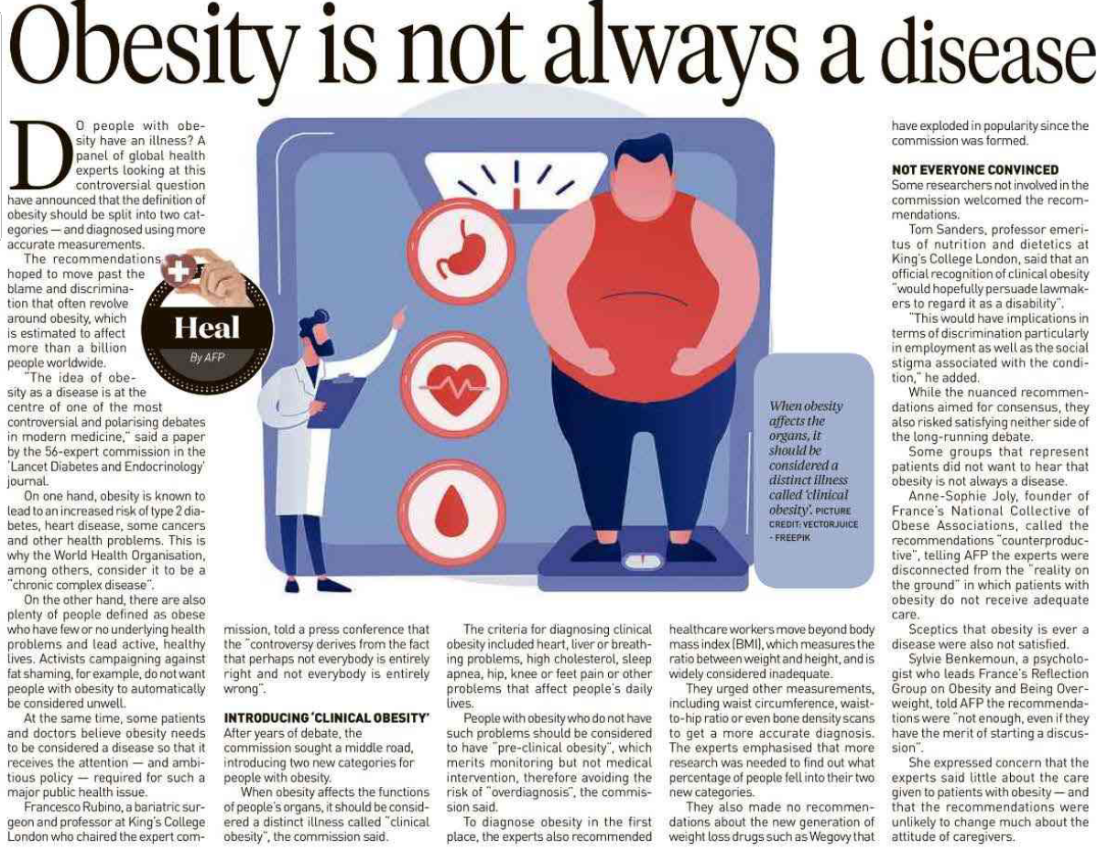
NEW STRAITS TIMES
13 FEBRUARY 2025
NST|OBESITY IS NOT ALWAYS A DISEASE| MS 12

Slide 28
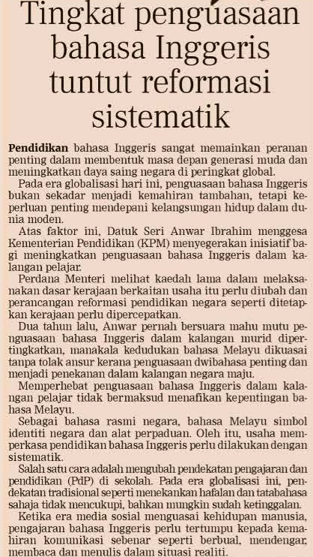
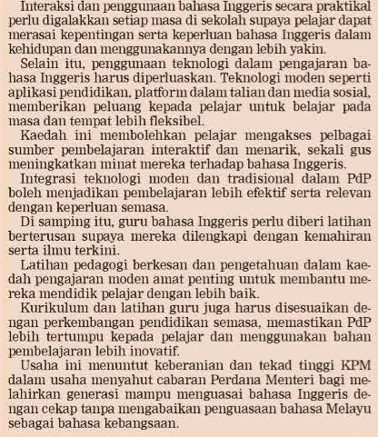
BERITA HARIAN
14 FEBRUARI 2024
BH|TINGKAT PENGUASAN BAHASA INGGERIS TUNTUT REFORMASI SISTEMATIK| MS 2

Slide 29
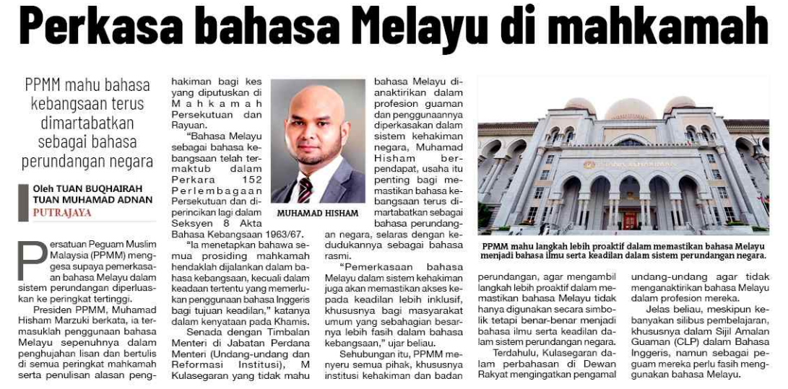
BERITA HARIAN
14 FEBRUARI 2024
BH|PERKASA BAHASA MELAYU DI MAHKAMAH| MS 11

Slide 30
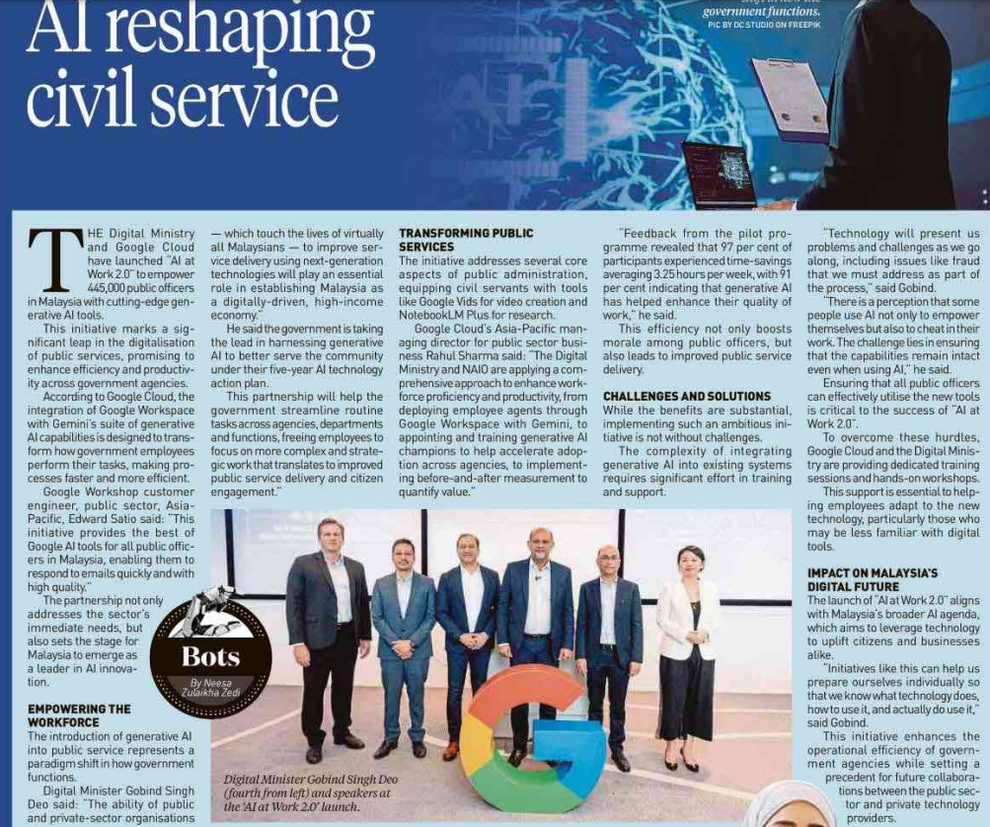
NEW STRAITS TIMES
14 FEBRUARY 2025
NST|AI RESHAPING CIVIL SERVICE| MS 14

Slide 31
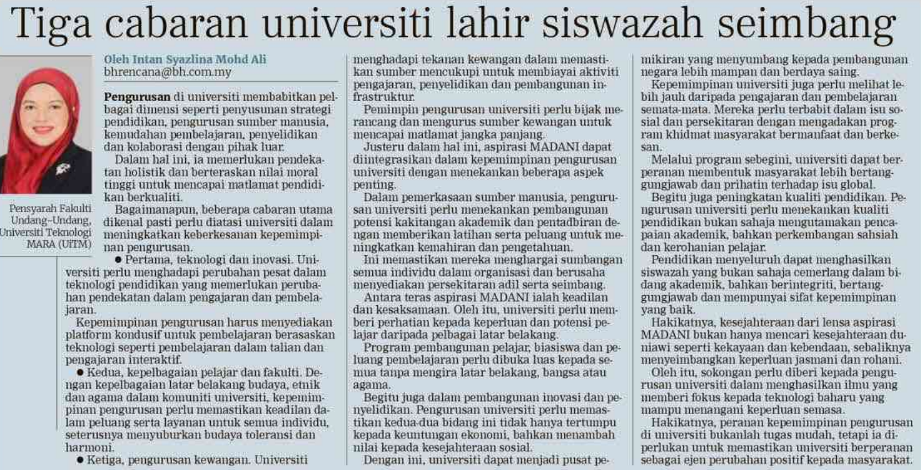
BERITA HARIAN
17 FEBRUARI 2025
BH|TIGA CABARAN UNIVERSITI LAHIR SISWAZAH SEIMBANG| MS 11

Slide 32
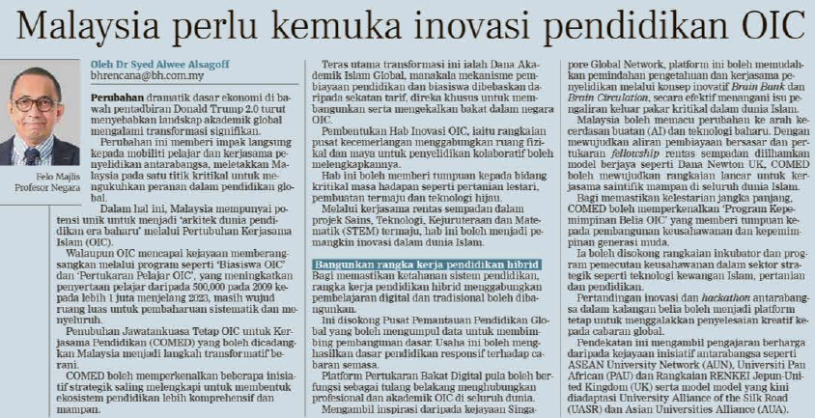
BERITA HARIAN
21 FEBRUARI 2025
BH|MALAYSIA PERLU KEMUKA INOVASI PENDIDIKAN OIC| MS 11

Slide 33
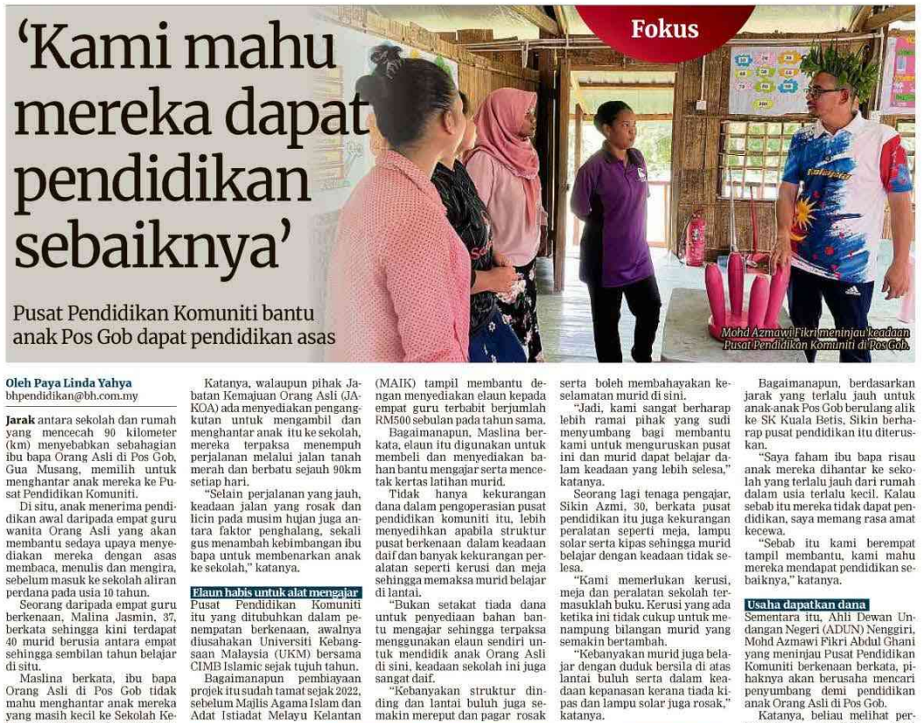
SINAR HARIAN
24 februari 2025
BH| ‘KAMI MAHU MEREKA DAPAT PENDIDIKAN SEBAIKNYA’| MS 20 (SAMBUNG)

Slide 34
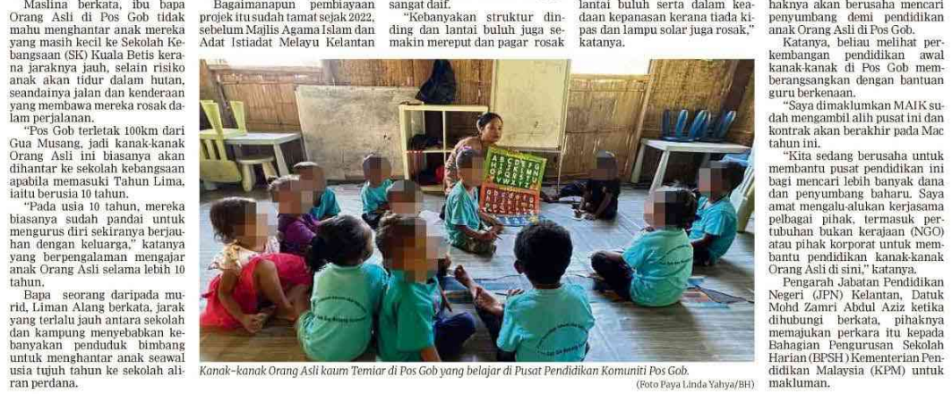
BERITA HARIAN
24 FEBRUARI 2025
BH| ‘KAMI MAHU MEREKA DAPAT PENDIDIKAN SEBAIKNYA’| MS 20 (SAMBUNGAN)

Slide 35
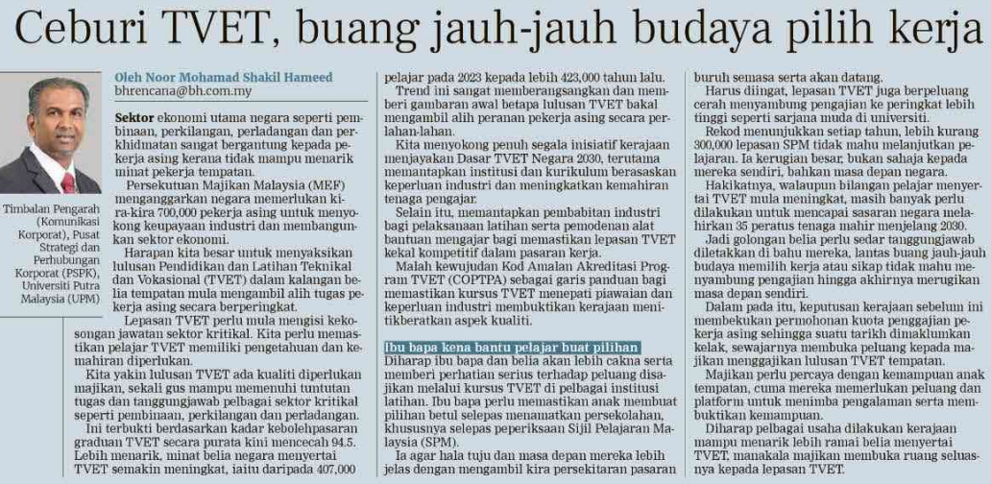
BERITA HARIAN
26 FEBRUARI 2025
BH|CEBURI TVET, BUANG JAUH-JAUH BUDAYA PILIH KERJA| MS 11

Slide 36
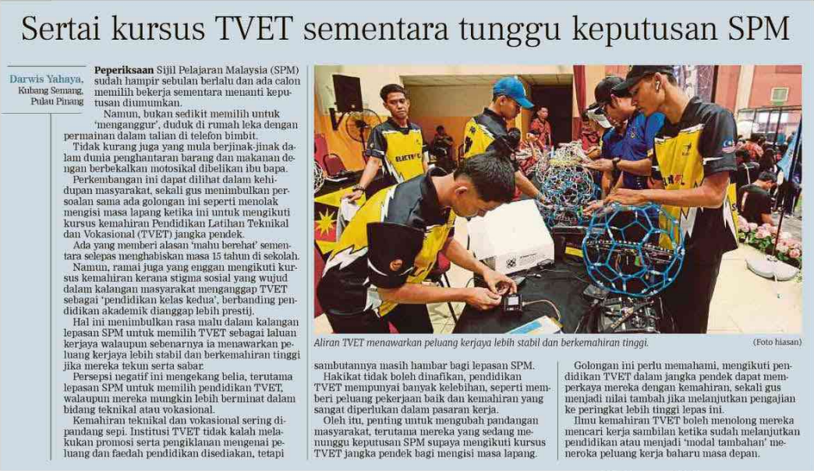
BERITA HARIAN
26 FEBRUARI 2025
BH|SERTAI KURSUS TVET SEMENTARA TUNGGU KEPUTUSAN SPM| MS 13

Slide 37
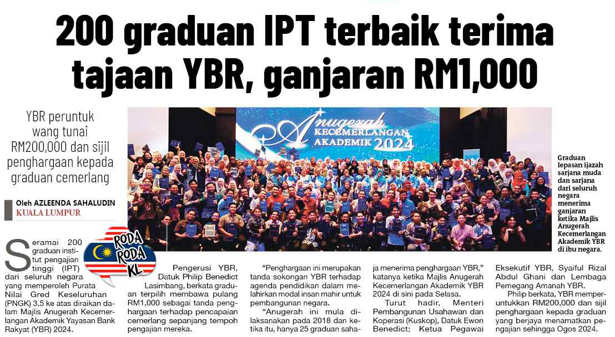
SINAR HARIAN
27 FEBRUARI 2025
SH|GALAK MURID AKTIF AKTIVITI KOKURIKULUM GILAP BAKAT KEPIMPINAN| MS 23

Slide 38
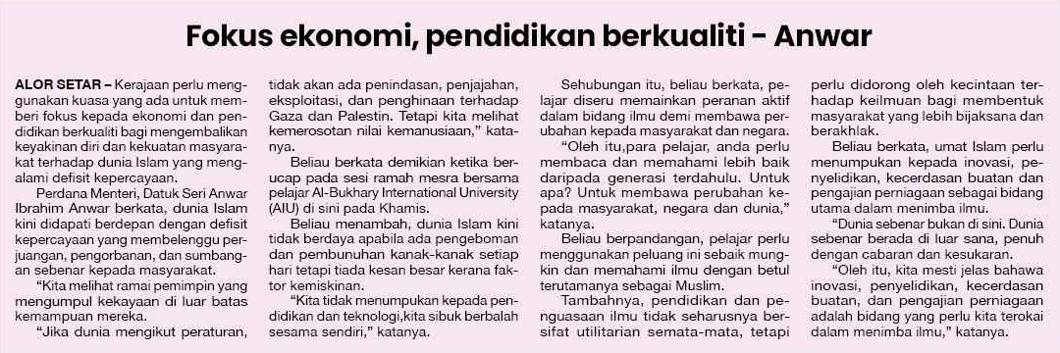
SINAR HARIAN
28 FEBRUARI 2025
SH|FOKUS EKONOMI, PENDIDIKAN BERKUALITI| MS 7

Slide 39
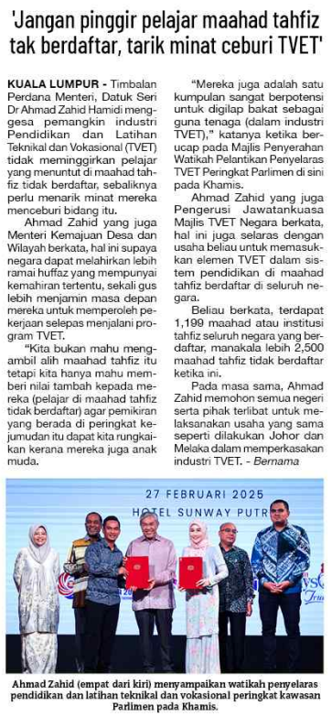
SINAR HARIAN
28 FEBRUARI 2025
SH|’JANGAN PINGGIR PELAJAR MAAHAD TAHFIZ TAK BERDAFTAR, TARIK MINAT CEBURI TVET’| MS 7

Slide 40
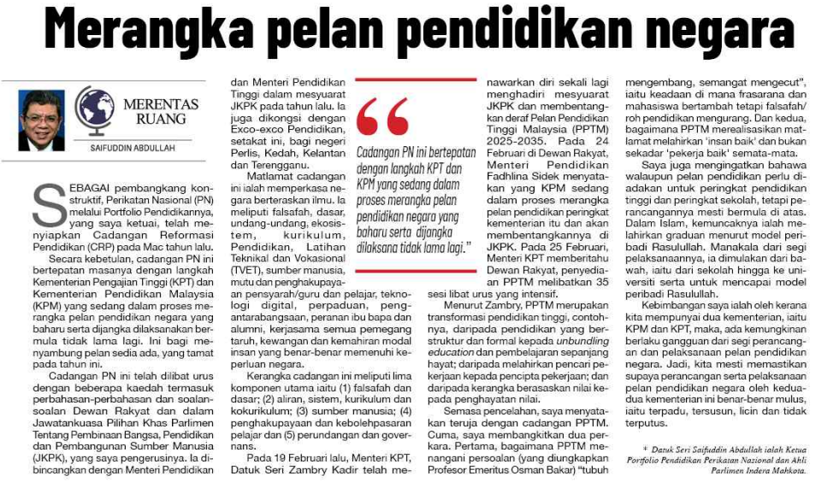
SINAR HARIAN
288 FEBRUARI 2025
SH|MERANGKA PELAN PENDIDIKAN NEGARA| MS 13

